Slide 1
Unlucky 😬 - Projekt Za Prirodne Katastrofe

Slide 2
Što Aplikacija Rješava?
Web aplikacije koja će korisnicima omogućiti pojednostavljeni pregled nesreća i nepogoda kao i poboljšanu koordinaciju i komunikaciju između građana, vlasti i humanitarnih organizacija u kriznim situacijama
Glavna motivacija bila nam je optimizirati i olakšati reakciju hitnih službi u slučaju nesreća i vremenskih nepogoda kojih je danas zbog klimatskih promjena sve više
Slična rješenja: NERV Disaster Prevention
Razlika: naša aplikacija omogućava samim korisnicima da prijave nesreću dok se NERV oslanja isključivo na službene ustanove

Slide 3
Glavni Funkcionalni Zahtjevi
Sustav omogućava korisniku da stvori novi račun, unosom valjanog korisničkog imena, lozinke i email-a
Sustav omogućava prijavu na sustav pomoću korisničkog imena i lozinke ili preko Google računa
Sustav omogućava korištenje sustava anonimno bez registracije za pregled nesreća i sigurnosnih smjernica
Sustav omogućava da korisniku da vidi sve potvrđene nesreće u svojoj blizini i pregled detaljne informacije o nesreći
Sustav omogućava pristup uputama i sigurnosnim smjernicama unutar aplikacije
Sustav omogućava prijavu nesreće putem aplikacije te dodatne informacije
Sustav šalje notifikacije o novonastalim nesrećama u blizini putem e-maila
Sustav šalje notifikacije o završenim nesrećama u blizini putem e-maila
Hitna Služba ima povlašten pristup i mogućnosti
Sustav administratoru omogućava uklanjanje korisnika, dodjeljivanje uloga i odobravanje prijedloga za unaprjeđenje sustava
Sustav omogućava korisniku da bude dio organizacije uz dopuštenje od strane organizacije
Korisnik ima pregled povijesti svojih prijava

Slide 4
Ostali Zahtjevi
Aplikacija mora biti dostupna većinu vremena kroz godinu
Aplikacija mora biti dostupna svim korisnicima, primarno u Hrvatskoj pa i u cijelom svijetu
Aplikacija mora brzo ažurirati prijave nesreća, unutar 10 sekundi od prijave
Aplikacija mora podržati istovremeno velik broj korisnika
Aplikacija mora grupirati dojave po mjestu nesreće i kategoriji radi preglednosti
Web sučelje mora biti pregledno i jednostavno za korištenje
Web sučelje mora biti responzivno na svim uređajima, uključujući stolna računala, tablete i mobilne telefone
Sustav treba biti oblikovan tako da omogućuje jednostavno održavanje
Sustav treba imati dovoljnu dokumentaciju

Slide 5
Arhitektura Sustava
Stil arhitekture: klijent razvijen u Reactu za dinamičko korisničko sučelje, dok je backend u Spring Bootu odgovoran za poslovnu logiku i sigurnost te korištenje OAuth2 i JWT protokola dodaje sloj sigurnosti, omogućujući kontrolirani pristup resursima
Podsustavi: Klijent (React), Backend API (Spring Boot), Autentifikacijski servis (OAuth2 i JWT), Notifikacijski podsustav (Firebase Cloud Messaging (FCM) ili SMTP serveri)
Mrežni protokoli: klijent-backend komunikacija putem HTTPS protokola, REST API povezuje frontend i backend, OAuth2 i JWT osiguravaju da samo autorizirani korisnici imaju pristup (OAuth2 upravlja inicijalnom autorizacijom, JWT autentifikacijom prilikom svakog zahtjeva)
Arhitektura je odabrana na temelju visoke kohezije, niske povezanosti, skalabilnosti i sigurnosti.

Slide 6
Arhitektura Sustava
Organizacija arhitekture:
Frontend (React): Klijent u Reactu omogućuje korisnicima rad s aplikacijom i uključuje JWT token u sve zahtjeve prema backendu. Služi kao interaktivno sučelje koje je sigurno povezano s backendom.
Backend (Spring Boot): Spring Boot backend obrađuje poslovnu logiku, autentifikaciju, autorizaciju, pohranu podataka i komunikaciju s bazom podataka. Koristi JWT za provjeru svakog zahtjeva koji stiže s frontenda.
MVC arhitektura: backend koristi Model-View-Controller (MVC) arhitekturu koja odvaja podatkovni model (PostgreSQL baza podataka), poslovnu logiku (Controller u Spring Bootu) i prikaz koji klijent koristi za prikaz podataka korisnicima.
Opis baze: AppUser, Role, City, Instruction, Contact, Organisation, Location, Shelter, Report, Photo, Email token, Organisation members, Organisation pending members, Users cities, Users roles

Slide 7
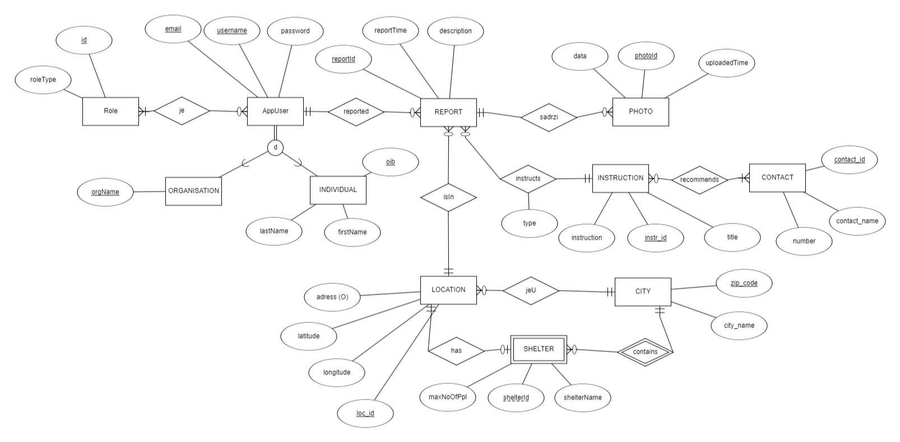
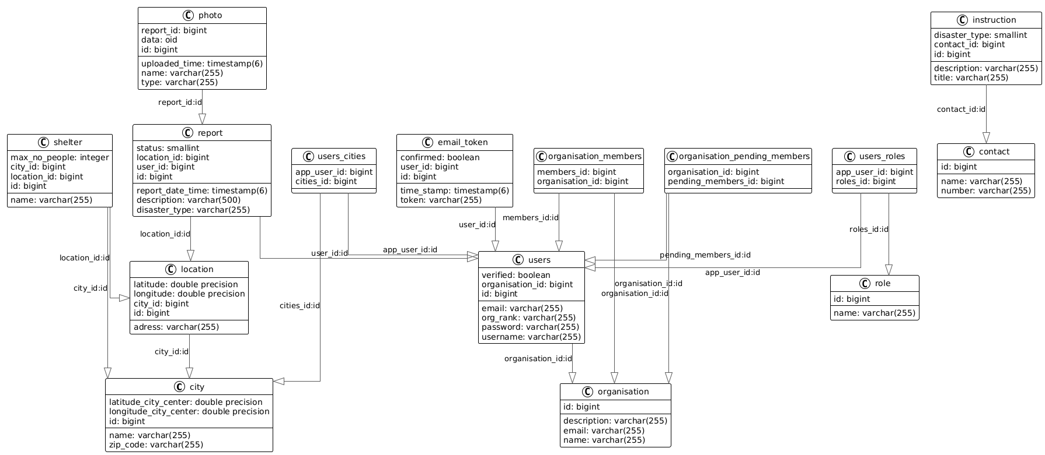
Relacijski Dijagram i Dijagram Baze Podataka

Slide 8
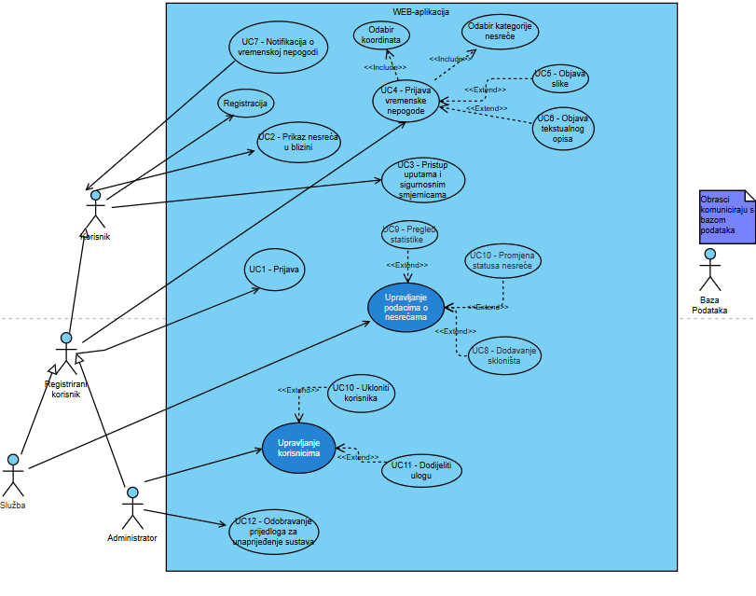
Glavni UML Dijagram Obrazaca Uporabe

Slide 9
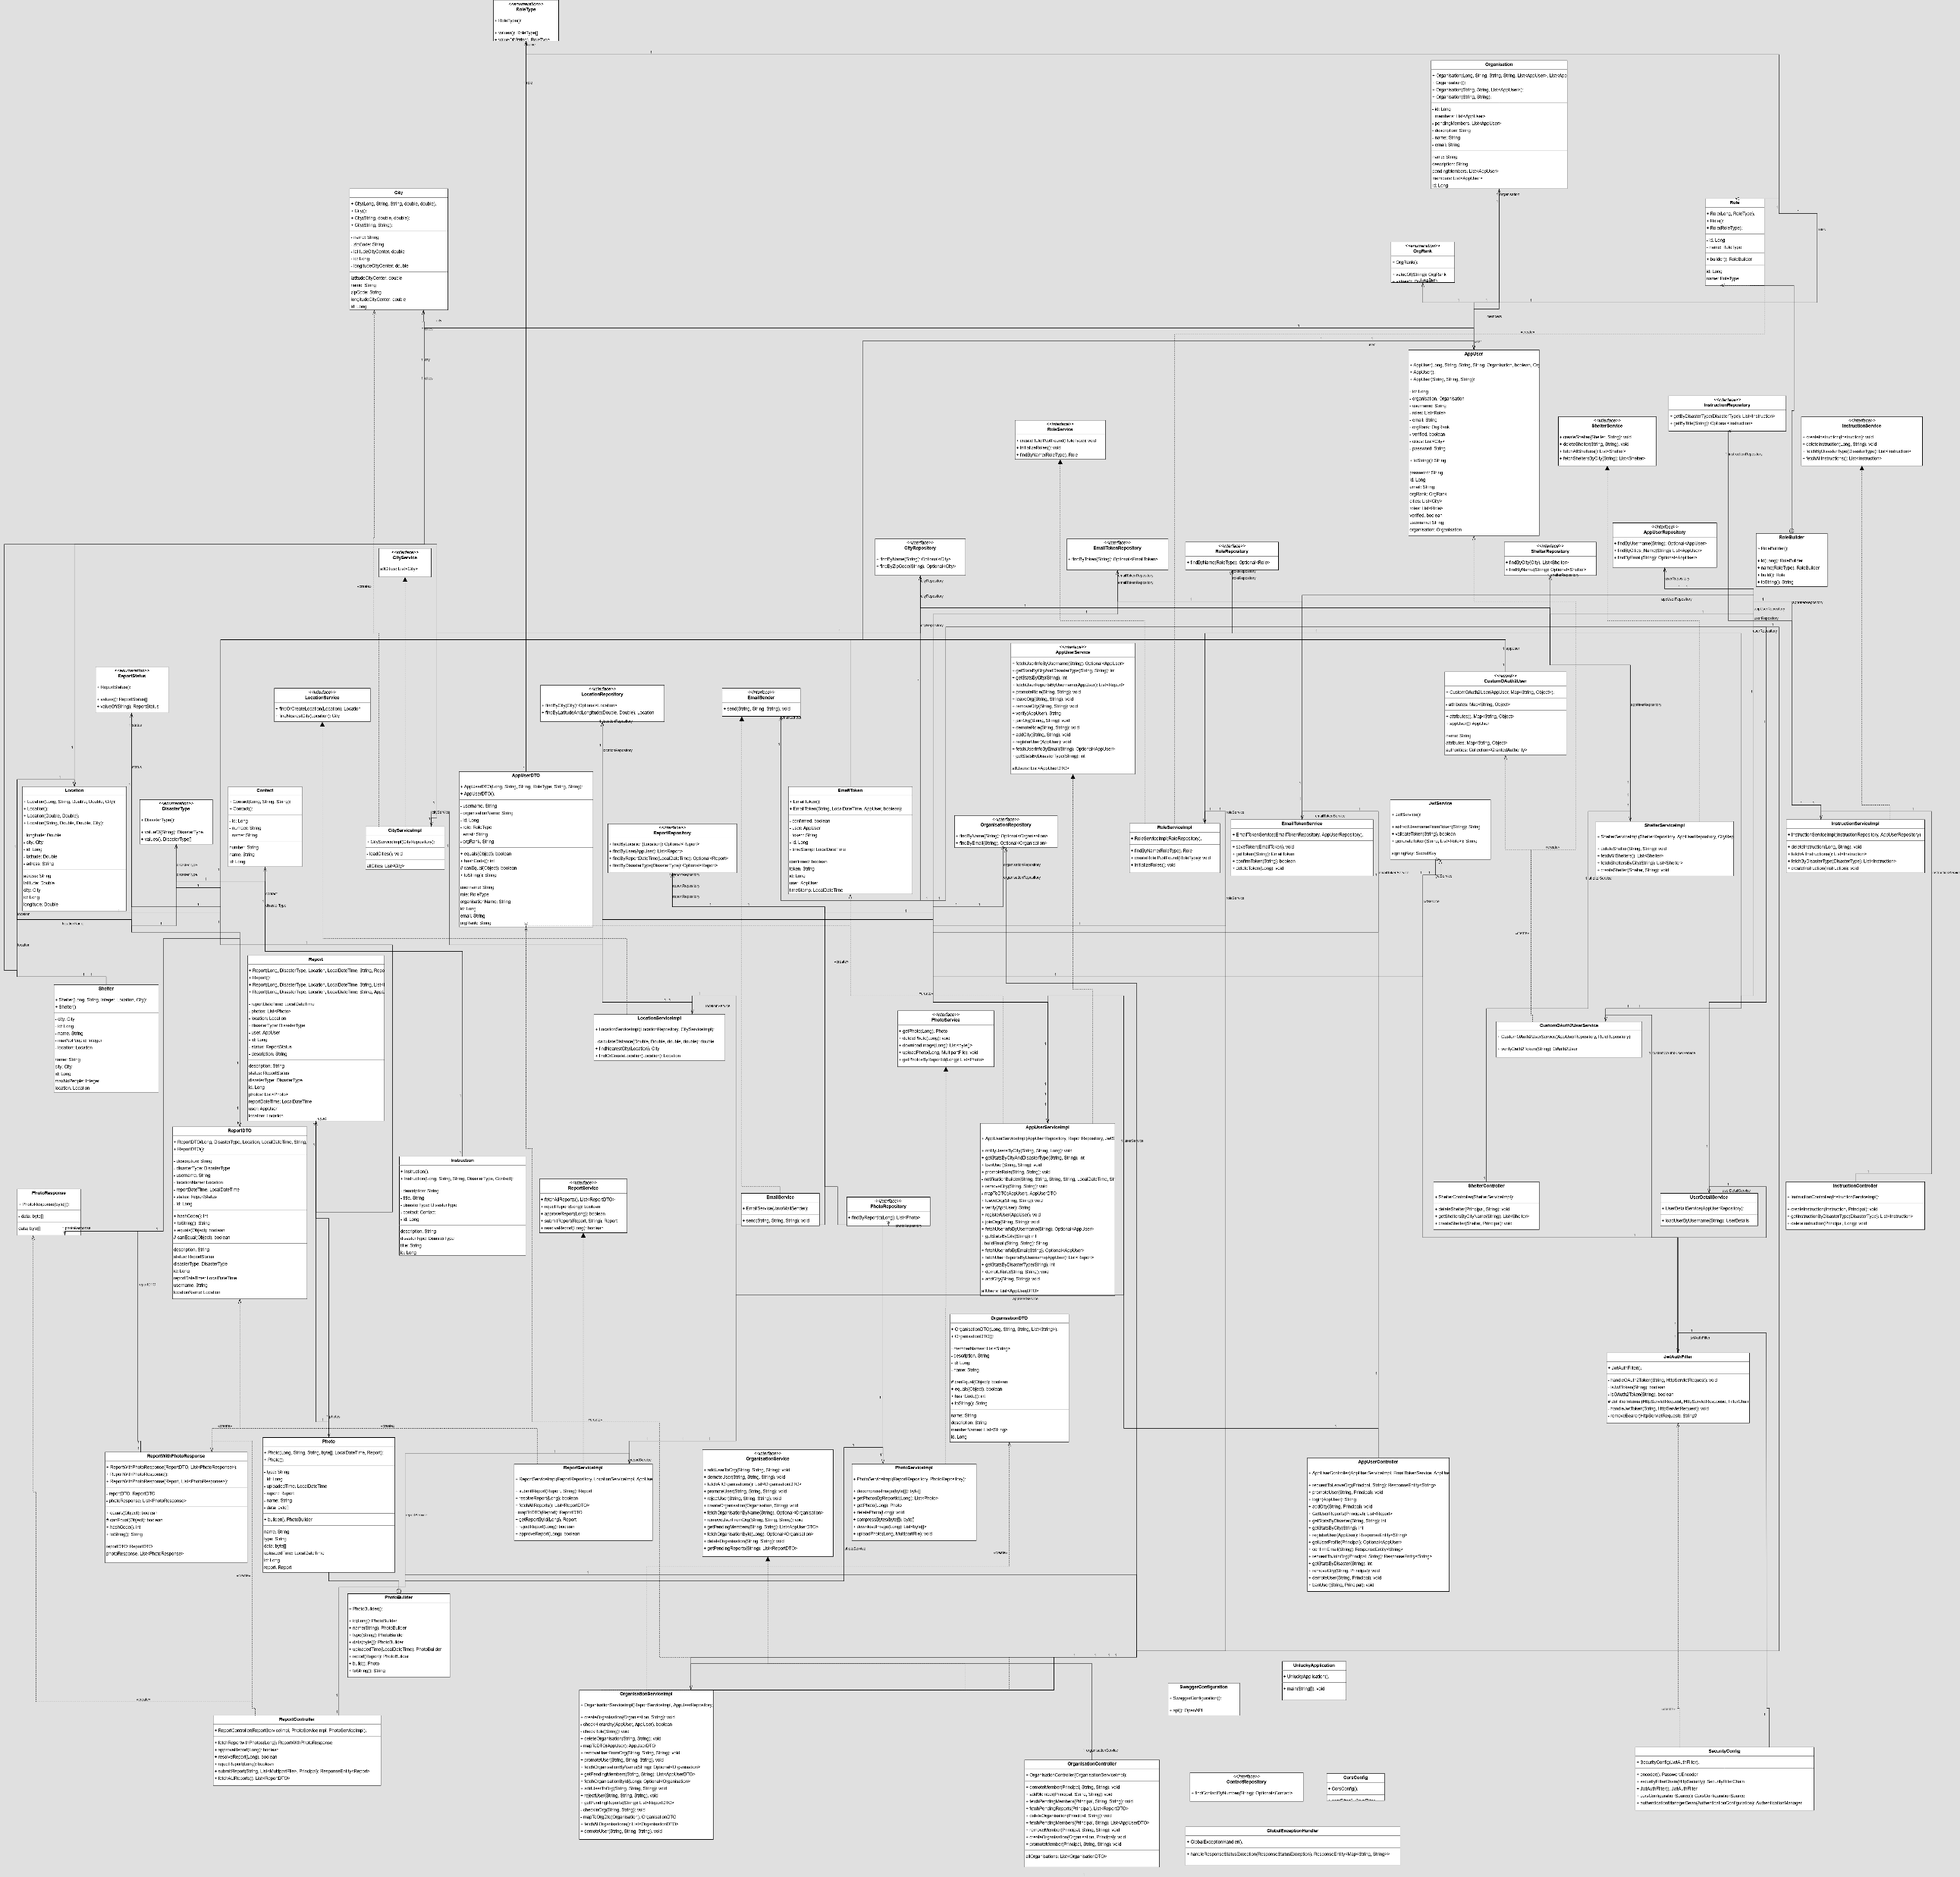
Glavni UML Dijagram Razreda

Slide 10
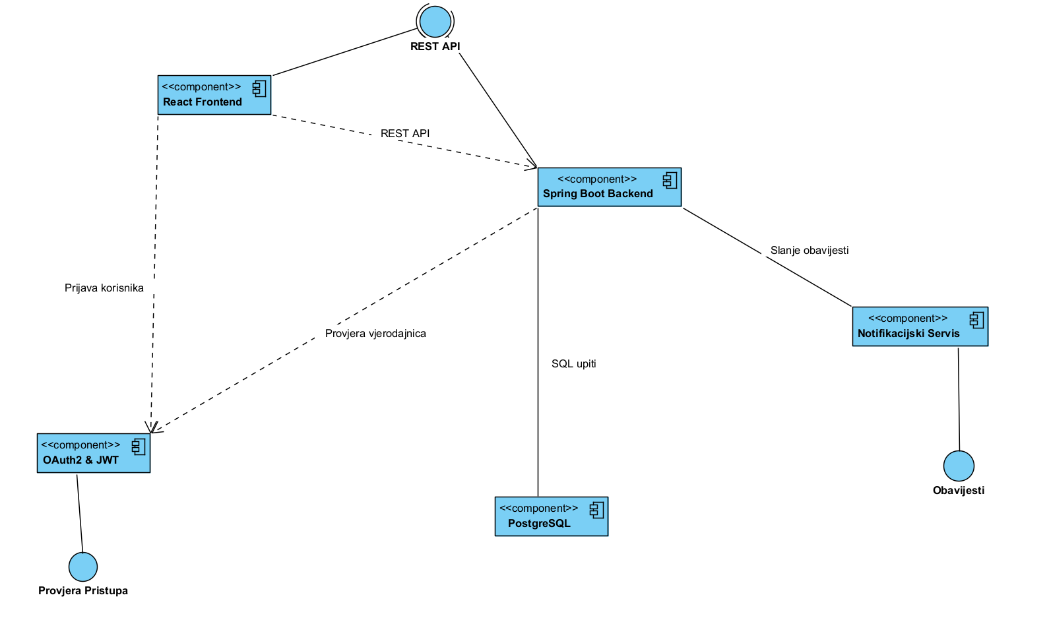
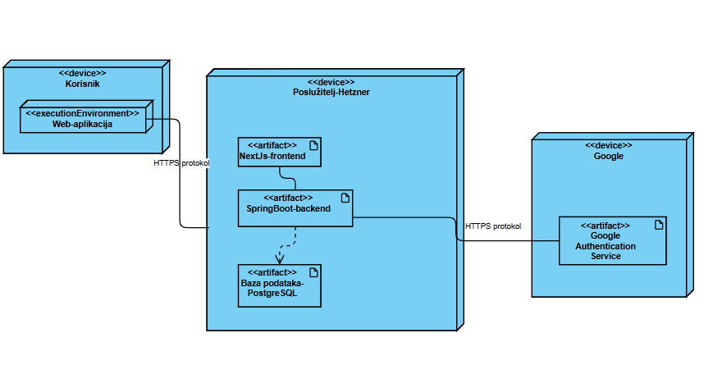
Dijagram Komponenata i Dijagram Razmještaja

Slide 11
Korišteni Alati i Thenologije
Programski jezici: TypeScript (verzija 5.x), Java (verzija 21), HTML5
Radni okviri i biblioteke:
Backend: Spring Boot (verzija 3.3.5), Spring Data JPA, Spring Security, JWT (io.jsonwebtoken 0.12.5), Google API Client (verzija 2.7.0), Spring Starter Mail (verzija 3.4.1), Swagger (springdoc-openapi-starter-webmvc-ui 2.3.0), Lombok (verzija 1.18.34)
Frontend: Next.js (verzija 14.2.15), Tailwind CSS (verzija 3.4.1), ShadCN UI, Radix UI
Baza podataka: PostgreSQL
Razvojni alati: IntelliJ IDEA, Visual Studio Code, Postman, Maven
Alati za ispitivanje: Git (verzija 2.45.1.windows.1), GitHub, JEST
Alati za razmještaj: Coolify
Cloud platforma: Hetzner

Slide 12
Ispitivanje
Testiranje je izvedeno u JEST-u
AppUserTest:
Test : Kreiranje organizacije od strane nepotvrđenog korisnika
Test : Zabrana pristupa korisniku (ban) na aplikaciji
Test : Registracija korisnika u aplikaciju
Test : Pridruživanje korisnika organizaciji u slučaju da je već pripadnik druge organizacije
Test : Objavljivanje nesreće unutar granica Hrvatske
Test : Objavljivanje nesreće izvan granica Hrvatske

Slide 13
Organizacija Rada
Model procesa (najsličniji): inkrementalni
zahtjevi uvijek evoluiraju i prate razvoj projekta
zahtjevi korisnika se svrstavaju u prioritetne
funkcionalnost se ostvaruje u u ranim fazama
Vrijeme utrošeno u izradu projekta: 228h
Frontend: 40h
Backend: 70h
Dokumentacija: 80h
Deployment: 7h
Razno: 31h

Slide 14
Zaključak
Prvi ciklus
Problem odluke pristupa projektu, tim podijeljen na 3 dijela: frontend(dizajn stranice, poveziavnje s backendom, dio funkcionalnosti prijavljivanja), backend(dizajn stranice, baza podataka i povezvanje, autentifikacija, dokumentacija)
Najveći problem predstavilo je uspješno implementiranje autentifikacije, no uz dodatni angažman i dogovor tima, obavljen je uspješno i na vrijeme
Drugi ciklus
Rješavanje novonastalih bugova i nedostataka te dodavanje novih funkcionalnosti
Dovršavanje dokumnetacije te se pobrinuti da svi dijelovi aplikacije rade
Steklo se znanje i iskustvo rada na projektu kao dio većeg tima

Slide 15
Sudjelovali u projektu
Marko Pekas (Project Manager) (marko.pekas@fer.unizg.hr)
Nino Salai (nino.salai@fer.unizg.hr)
Dominik Karuc (dominik.karuc@fer.unizg.hr)
Fran Rajčević (fran.rajcevic@fer.unizg.hr)
Vanja Gretić (vanja.gretic@fer.unizg.hr)
David Kresović (david.kresovic@fer.unizg.hr)
Vito Zorić (vito.zoric@fer.unizg.hr)

